Slide 1
Prueba Piloto
El piloto salió bien: las 6 métricas cumplen y es la primera corrida válida de punta a punta. Puedes pasar a las 3 corridas completas.
ASR | Métrica | Resultado | Meta
REND-01 | p95 del guardado | 22 ms | ≤ 400 ms ✓
REND-01 | p99 del guardado | 33 ms | ≤ 600 ms ✓
REND-01 | Respuestas perdidas | 0 (797 confirmadas = 797 en la BD) | 0 ✓
SEG-01 | Ataques bloqueados | 120/120 (100 %) | 100 % ✓
SEG-01 | p95 de autorización | 3,90 ms | ≤ 5 ms ✓
SEG-01 | Ataques registrados | 120/120 (100 %) | 100 % ✓

Slide 2
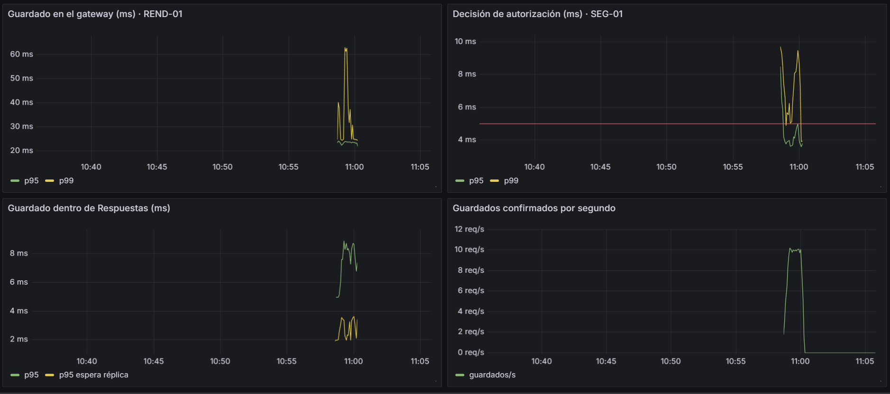
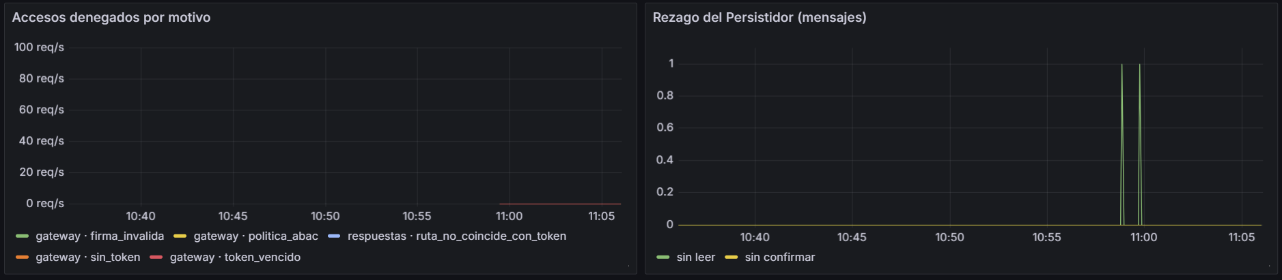

Slide 3
EXPERIMENTO 1
=== REND-01 · respuestas perdidas ===
confirmadas por k6 : 61923
filas en la BD : 61923
perdidas : 0 (meta: 0)
errores HTTP vistos por k6 : 1 reintentos del portal: 0
=== SEG-01 · ataques bloqueados y registrados ===
ataques intentados : 120
ataques bloqueados : 120 (100.0 %, meta: 100 %)
ataques registrados en logs : 120 (100.0 %, meta: 100 %)
controles correctos : 2 de 2
politica_abac 40
ruta_no_coincide_con_token 20
sin_token 20
token_vencido 20
firma_invalida 20
=== Resumen de la corrida (para la tabla de resultados) ===
REND-01 p95 del guardado 16 ms meta <= 400 ms CUMPLE
REND-01 p99 del guardado 24 ms meta <= 600 ms CUMPLE
REND-01 Respuestas perdidas 0 meta 0 CUMPLE
SEG-01 Ataques bloqueados 100.0 % meta 100 % CUMPLE
SEG-01 p95 de autorización 3.05 ms meta <= 5 ms CUMPLE
SEG-01 Ataques registrados 100.0 % meta 100 % CUMPLE
Resumen guardado en resultados/corrida1_resumen.txt

Slide 4
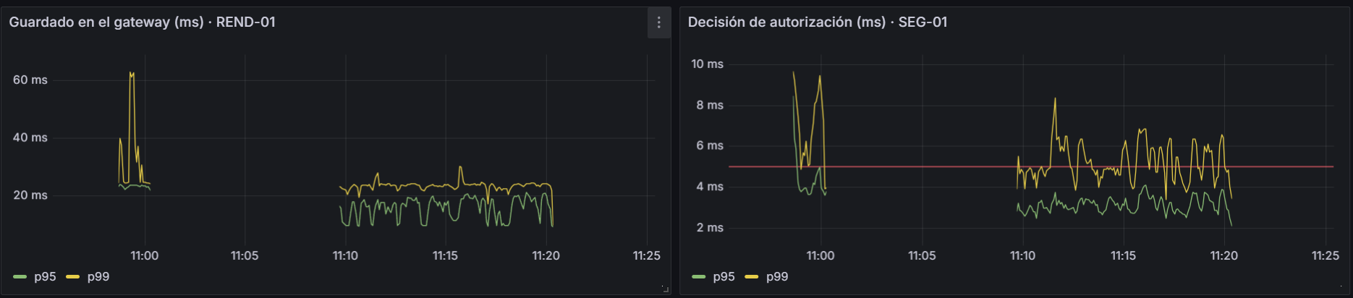
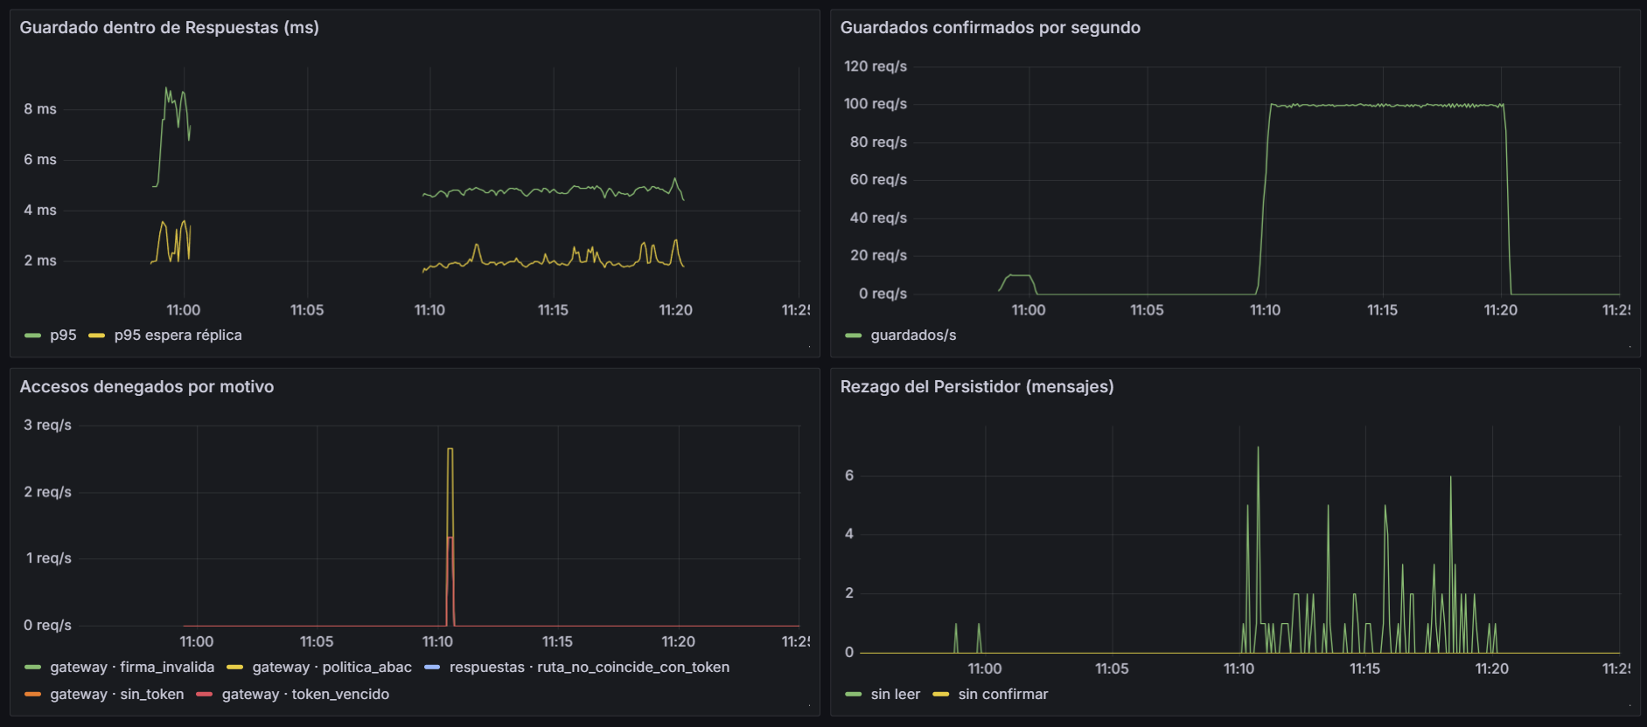

Slide 5
EXPERIMENTO 2
=== REND-01 · respuestas perdidas ===
confirmadas por k6 : 61913
filas en la BD : 61913
perdidas : 0 (meta: 0)
errores HTTP vistos por k6 : 2 reintentos del portal: 0
=== SEG-01 · ataques bloqueados y registrados ===
ataques intentados : 120
ataques bloqueados : 120 (100.0 %, meta: 100 %)
ataques registrados en logs : 120 (100.0 %, meta: 100 %)
controles correctos : 2 de 2
politica_abac 40
ruta_no_coincide_con_token 20
sin_token 20
token_vencido 20
firma_invalida 20
=== Resumen de la corrida (para la tabla de resultados) ===
REND-01 p95 del guardado 16 ms meta <= 400 ms CUMPLE
REND-01 p99 del guardado 23 ms meta <= 600 ms CUMPLE
REND-01 Respuestas perdidas 0 meta 0 CUMPLE
SEG-01 Ataques bloqueados 100.0 % meta 100 % CUMPLE
SEG-01 p95 de autorización 3.00 ms meta <= 5 ms CUMPLE
SEG-01 Ataques registrados 100.0 % meta 100 % CUMPLE

Slide 6
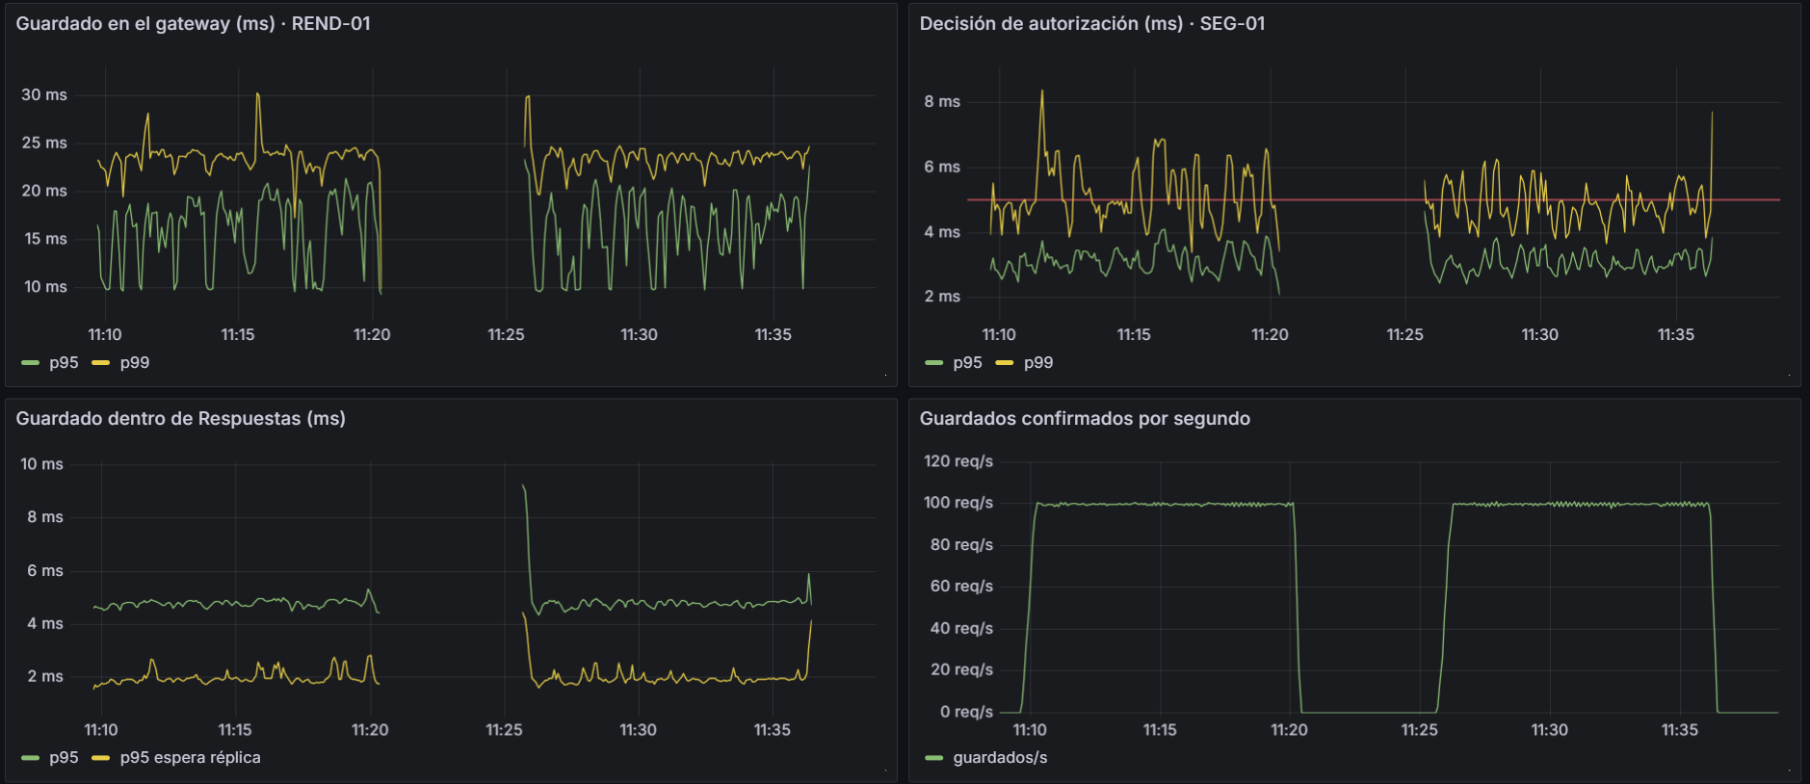
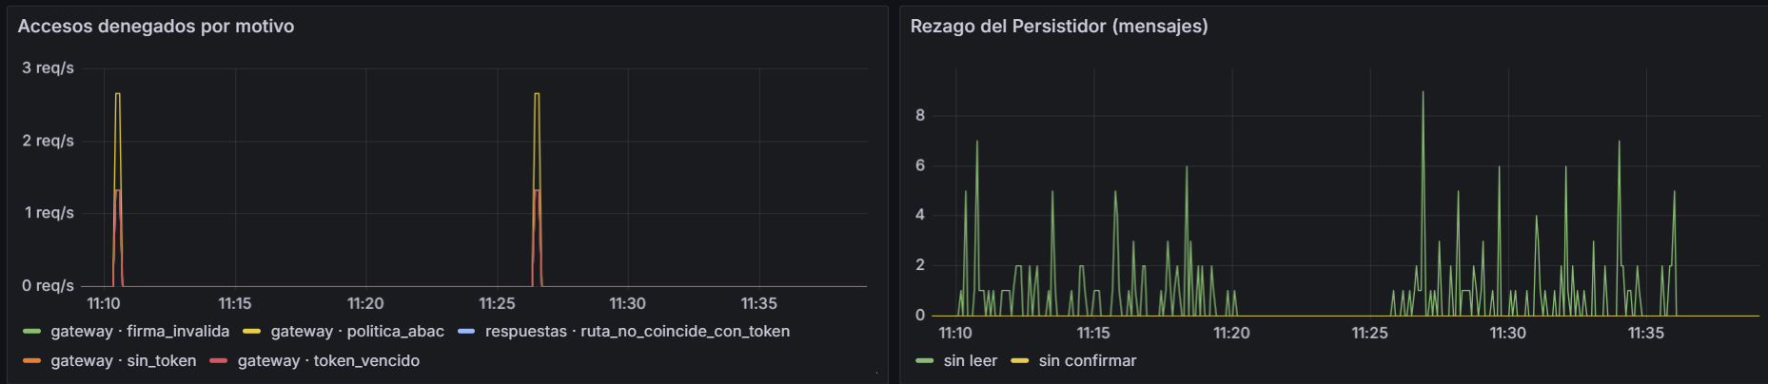

Slide 7
EXPERIMENTO 3
=== REND-01 · respuestas perdidas ===
confirmadas por k6 : 61934
filas en la BD : 61934
perdidas : 0 (meta: 0)
errores HTTP vistos por k6 : 1 reintentos del portal: 0
=== SEG-01 · ataques bloqueados y registrados ===
ataques intentados : 120
ataques bloqueados : 120 (100.0 %, meta: 100 %)
ataques registrados en logs : 120 (100.0 %, meta: 100 %)
controles correctos : 2 de 2
politica_abac 40
ruta_no_coincide_con_token 20
sin_token 20
token_vencido 20
firma_invalida 20
=== Resumen de la corrida (para la tabla de resultados) ===
REND-01 p95 del guardado 15 ms meta <= 400 ms CUMPLE
REND-01 p99 del guardado 23 ms meta <= 600 ms CUMPLE
REND-01 Respuestas perdidas 0 meta 0 CUMPLE
SEG-01 Ataques bloqueados 100.0 % meta 100 % CUMPLE
SEG-01 p95 de autorización 2.91 ms meta <= 5 ms CUMPLE
SEG-01 Ataques registrados 100.0 % meta 100 % CUMPLE

Slide 8
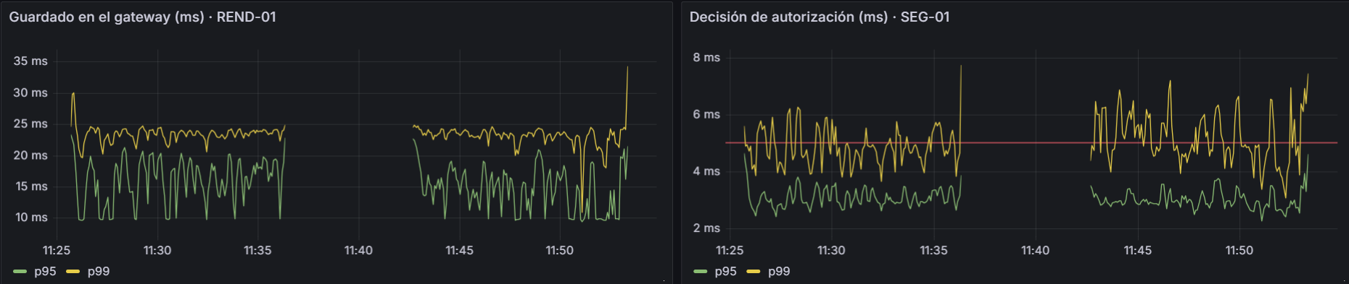
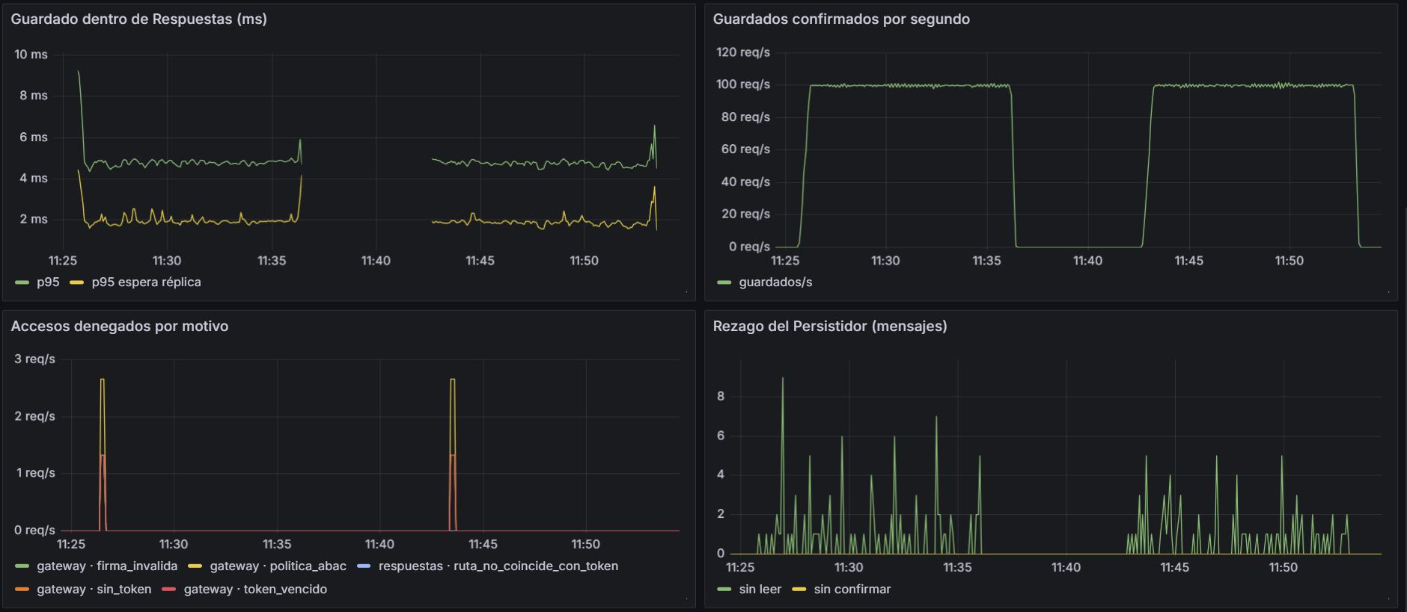

Slide 9
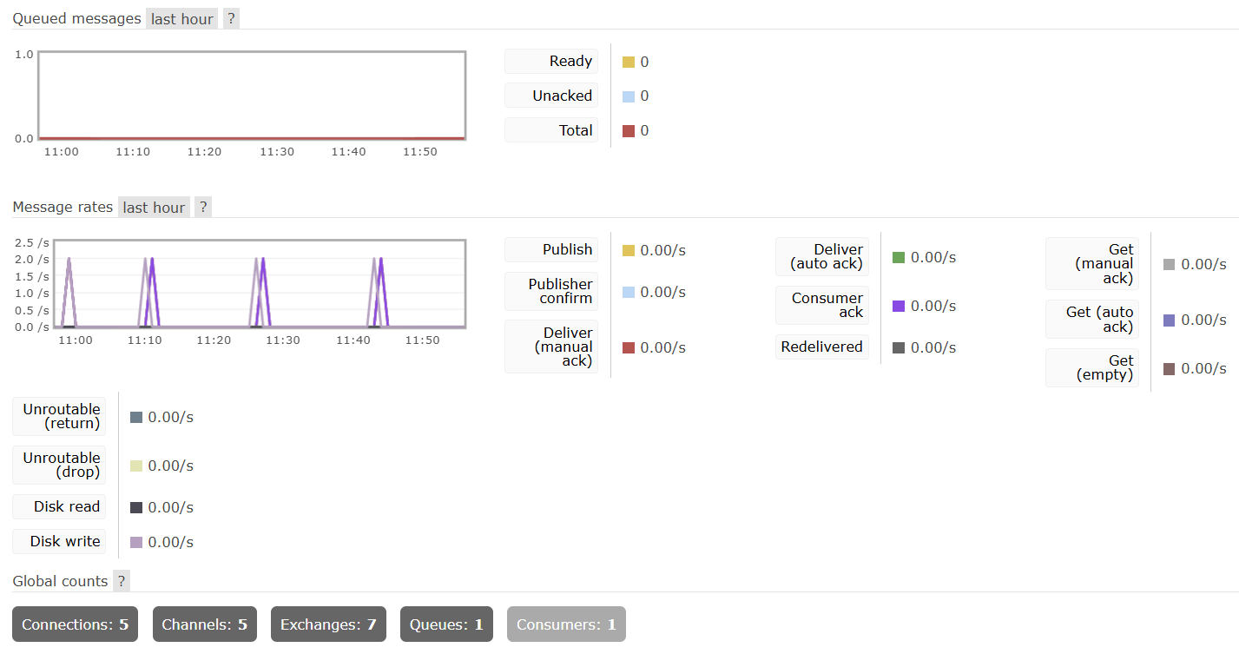

Slide 10
EXPERIMENTO 4
Prueba de 5 minutos (unos 7 minutos en total), con los ataques a los 45 s, que es el valor por defecto.
powershell -ExecutionPolicy Bypass -File .\correr_corrida.ps1 -Nombre manual_5min -VUS 1000 -Duracion 5m -EsperaAtaques 45

Slide 11
EXPERIMENTO 5
Prueba de 20 minutos (unos 22 minutos en total), con los ataques a los 10 min 30s
powershell -ExecutionPolicy Bypass -File .\correr_corrida.ps1 -Nombre manual_20min -VUS 1000 -Duracion 20m -EsperaAtaques 630

